Slide 2
صممي خارطة مفاهيم
للعوامل
المؤثرة
في
المناخ
اربطي
بين
التضاريس
والمناخ
وجهي
سؤال
يتعلق
بالدرس
السابق
عددي
أجهزة
قياس
الطقس
أذكري
العوامل
المؤثرة
في
المناخ
صمم
عدد

Slide 3
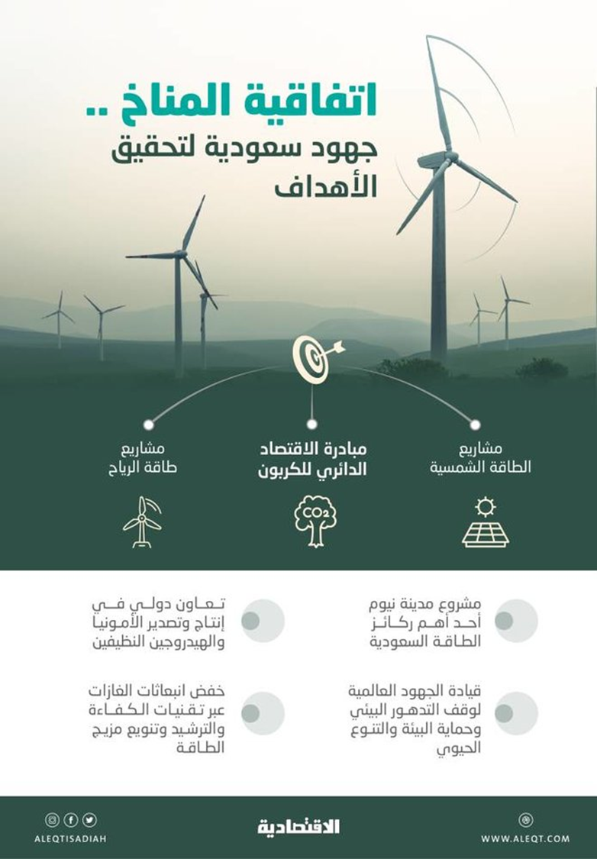
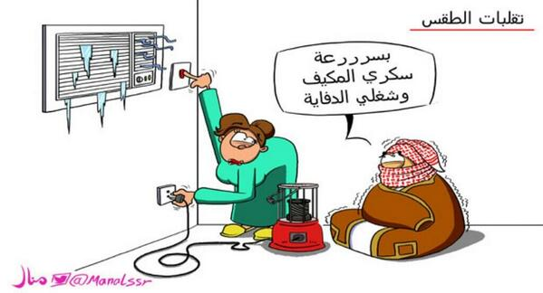

Slide 4
عناصر الطقس والمناخ

Slide 6
يتوقع من الطلبة بنهاية الدرس أن
يعددوا عناصر الطقس
يرتبوا عناصر المناخ حسب الأهمية
يعرفوا معنى الحرارة
يعللوا تعد درجة الحرارة أهم عناصر المناخ
يسموا أجهزة قياس عناصر المناخ
يعرفوا الضغط الجوي
يوجدوا العلاقة بين الحارة والضغط
يشرحوا العلاقة بين الارتفاع عن سطح الأرض والضغط
يدركوا الاعجاز العلمي في القران الكريم من خلال الآية

Slide 8
حرارة , كلمنجارو
الضغط الجوي
جزيئات,

Slide 9
رتبـ ـي عناصر المناخ حسب الأهمية
من الأسرع ؟

Slide 10
الحــــــــرارة
الضغط الجوي
الرطـــــــوبــة
الريـــــــاح

Slide 11
1) الحرارة

Slide 12
الحرارة
تؤثر في جميع عناصر المناخ الأخرى
هي درجة إحساس الإنسان بدفء الجو أو برودته
حسب رأي الطالبة
حسب رأي الطالبة

Slide 13
ابحثـ ـي عن الإجابة
لأنها تؤثر في بقية العناصر الأخرى
عللـ ـي:
تعتبر الحرارة أهم عناصر المناخ

Slide 14
يضع الطلبة سؤال للإجابة التالية
الارتفاع عن سطح البحر و الموقع بالنسبة لدوائر العرض
عدد ـي العوامل المؤثرة على درجة الحرارة

Slide 16
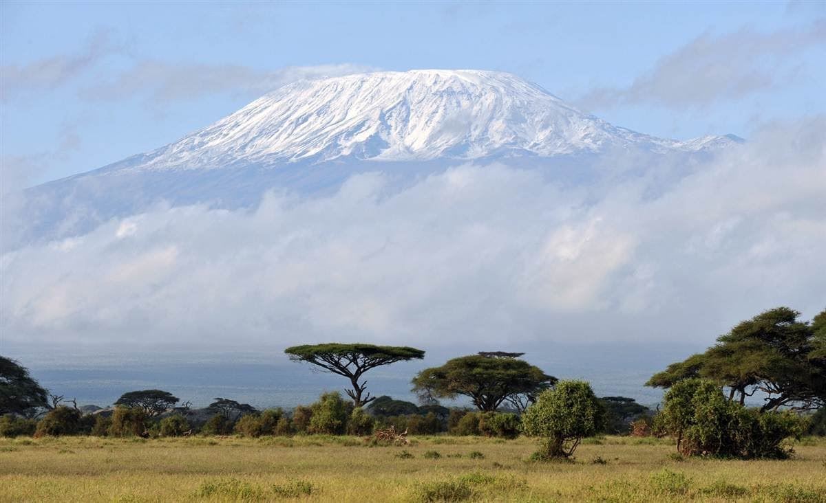
تنخفض درجة الحرارة في المرتفعات , وتزيد في المنخفضات

Slide 17
تنخفض درجة الحرارة في المرتفعات , وتزيد في المنخفضات
المناطق المنخفضة
( قريبة من سطح الأرض ) تزيد بها الحرارة , وكلما ابتعدنا عن سطح الأرض
تقل الحرارة
لأن الأرض تختزن أشعة الشمس الحرارية , ثم تعيد بثها لسطح الأرض

Slide 18
ارسمـ ـي شكل مبسط وضحي فيه المناطق الحرارية على سطح الأرض

Slide 19
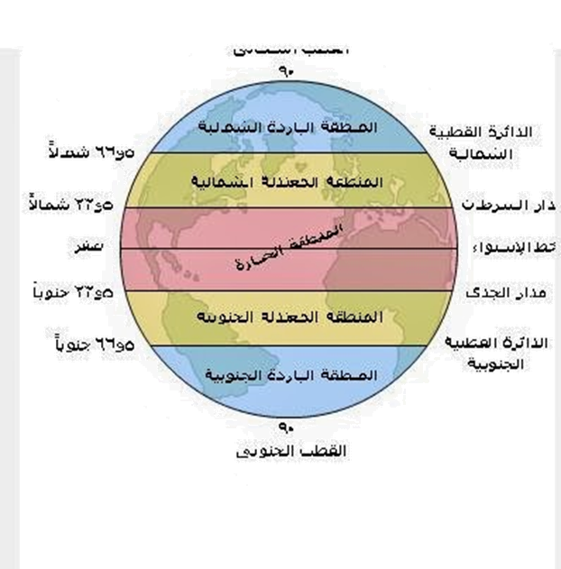

Slide 20
ترتفع
كلما اقتربنا من خط الاستواء ............ الحرارة , وكلما ابتعد................... الحرارة
تنخفض
من الأسرع ؟

Slide 21
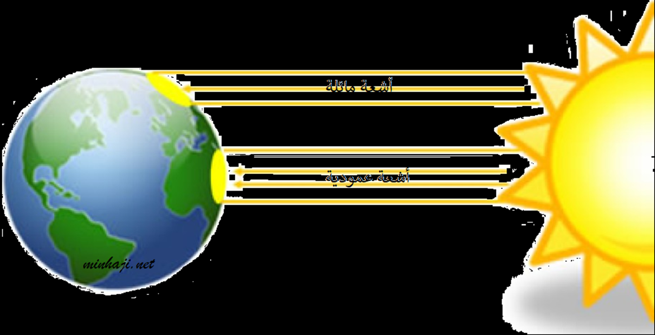
عللـ ـي
تعد الأشعة العمودية أقوى من الأشعة المائلة

Slide 22
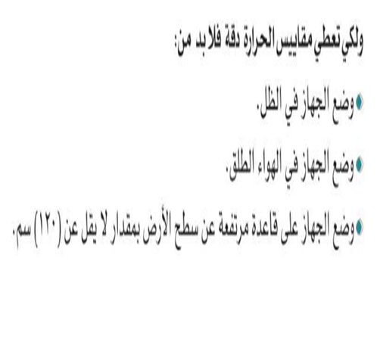
جماعي
خلال دقيقة واحدة
يدون الطلبة الخطوات
المتبعة لقياس درجة الحرارة

Slide 23
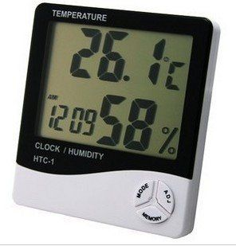
قياس درجة الحرارة
يسمي الطلبة
أجهزة قياس درجات الحرارة التي أمامك

Slide 24
2) الضغط الجوي

Slide 25
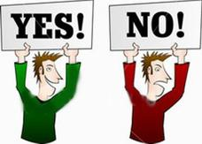
هل للهواء وزن ؟؟

Slide 27
الغلاف الجوي
الأرض
الهواء
هو ثقل ...............على........
الممتد من ............ إلى نهاية ....
الغلاف الغازي
سطحها

Slide 28
قال تعالى: ﴿فَمَن يُرِدِ اللَّهُ أَن يَهْدِيَهُ يَشْرَحْ صَدْرَهُ لِلإِسْلامِ وَمَن يُرِدْ أَن يُضِلَّهُ يَجْعَلْ صَدْرَهُ ضَيِّقًا حَرَجًا كَأَنَّمَا يَصَّعَّدُ فِي السَّمَاء كَذَلِكَ يَجْعَلُ اللَّهُ الرِّجْسَ عَلَى الَّذِينَ لاَ يُؤْمِنُونَ ١٢٥﴾ [الأنعام
ما علاقة الآية بالضغط الجوي

Slide 32
H
L
L
H
H
H
L
L
L
H
H
H
L
L
H

Slide 33
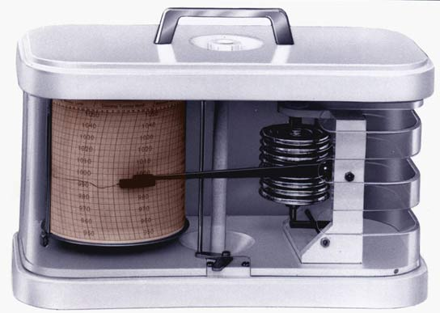
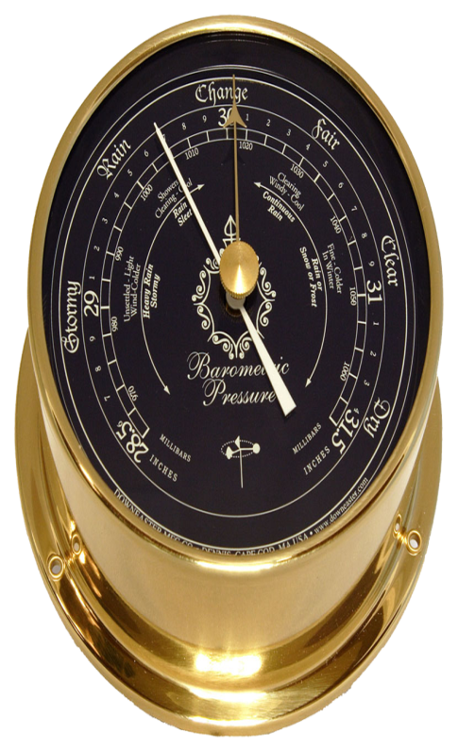
سمي أجهزة قياس الضغط الموجودة أمامك

Slide 34
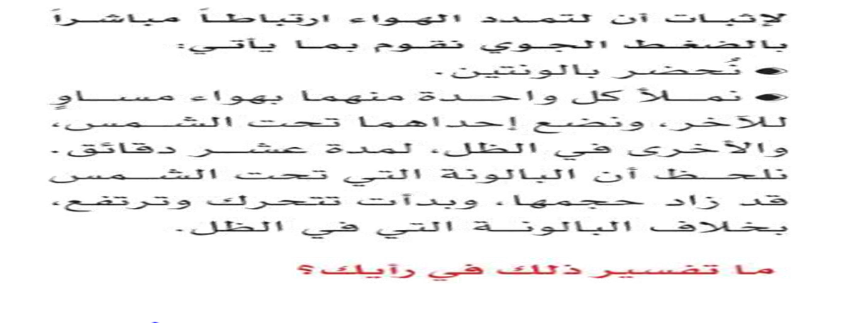
2

Slide 35
3
بسبب ارتفاع درجة الحرارة مما أدى لتمدد جزيئات الهواء , فخف وزنه , وأصبح الضغط منخفض
بسبب انخفاض درجة الحرارة مما أدى لانكماش جزيئات الهواء , فثقل وزنه , وأصبح الضغط مرتفع

Slide 36
واجب إثرائي
تخيلـ ـي أن أشعة الشمس
عمودية على مدار الجدي
طوال العام , سجلي أثر
ذلك على مناخ وطننا
السعودية

